Slide 1
Waterwerk Speldag
Spelaanbod voor waterwerk

Slide 2
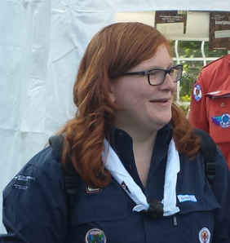
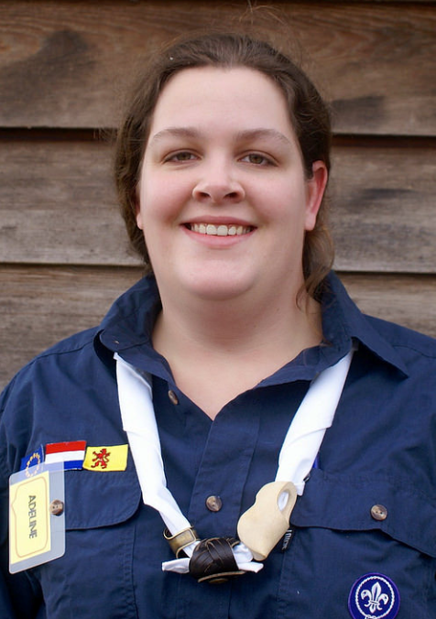
Wie zijn wij?
Linda Weidenaar
Adeline Kronemeijer

Slide 3
Waarom?
Kennisdeling tussen groepen
Betere toepasbaarheid spelaanbod watergroepen
Betere landelijke ondersteuning voor waterwerk op het gebied van spel

Slide 4
Hoe?
Brief
Bezoek Admiraliteitsraden
linda.weidenaar@scouting.nl
adeline.kronemeijer@scouting.nl
Inventarisatie behoeften

Slide 5
Wat?
Een dag met zo veel mogelijk kaderleden binnen het waterwerk
Samen denken
Samen ontwikkelen
Samen toepassen

Slide 6
Waar?
?????
Tips zijn welkom!

Slide 7
Spel
Op 1 plek verzamelen en beschikbaar stellen
Insignelijn: waterwerk aansluiten, inventarisatie (Dirk)

Slide 8
Veiligheid en schepen
Alles aan boord
Incl mensen
Kwalificaties en CWO> werkgroep

Slide 9
internationaal
Opbouw
Wat kun je verwachten
Interne communicatie
Bekendheid geven aan…tallships etc

Slide 10
communicatie
Breder dan waterwerk
Denk na
Wat wil je bereiken?
Wat, hoe, wanneer, wie

Slide 11
opleidingen
SA modules aanvullen met Waterwerk
LSC in lijn met .. Beantwoorden
Stage zou moeten terugkomen

